Slide 2
Hensikt
Styrke kommunale ledere i arbeidet med å lede mot transformasjon
Et felles begrepsapparat til bruk i egen ledergruppe og på tvers av kommunene i Nordland
Identifisere muligheter og utfordringer som ledergruppe
Avklare hvilke evner som er vesentlig for kommunene å arbeide med å utvikle/styrke
Øke kommunenes evne til å gjennomføre nødvendig omstilling og transformasjon
Kommunenes samlede kompetanse gjør det lettere å identifisere muligheter og barrierer - og samarbeide og skape felles prosjekter

Slide 3
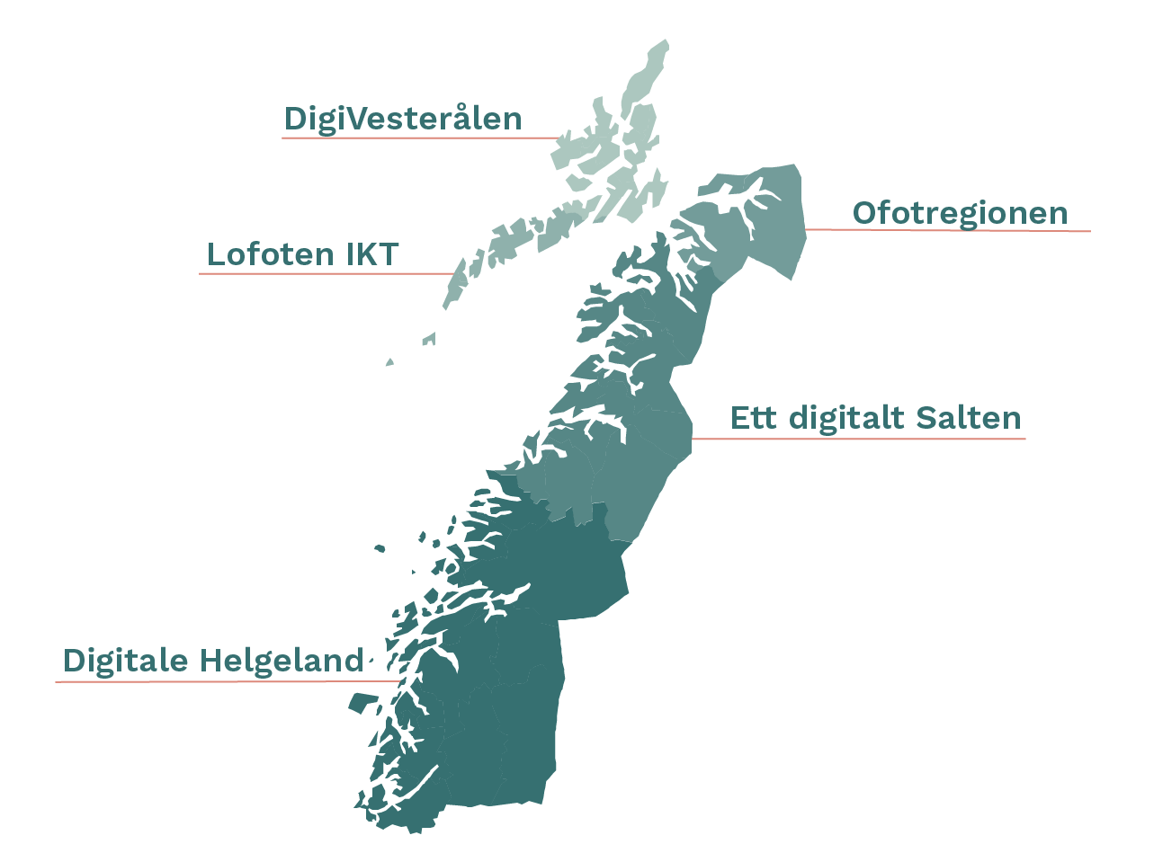
Målgruppe Kompetanseløftet med oppstart høsten 2023
TOPPLEDERGRUPPEN I KOMMUNEN
Det er ledergruppene i kommunene som skaper kulturen og legge til rette for organisasjonsutvikling.
Derfor er det kommunedirektørs ledergruppe og aktuelle roller som har ansvar for strategisk utvikling (HR, IT, digitalisering, innovasjon) som er målgruppen.
Det er ønskelig at alle kommuner og fylkeskommunen deltar for best mulig effekt på tvers av kommunene i fylket.
Kompetanseløftet skal breddes til nye ledernivå og nøkkelpersoner i 2024.

Slide 4
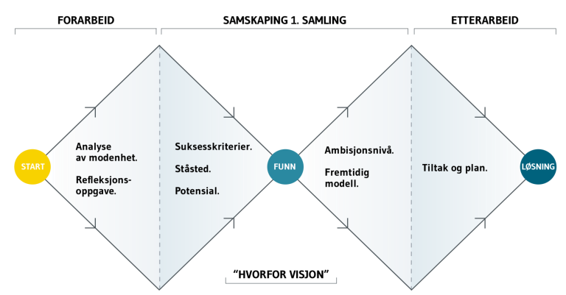
Gjennomføring
4 moduler – ca. 12 timer hver modul
Organisasjon
Ledelse
Strategi og struktur
Teknologi
Forskningsbasert rammeverk og etablerte praksiser og felleskompenter for digitaliseringsarbeid i offentlig sektor.
Internasjonale, nasjonale og regionale eksempler både fra offentlig og privat sektor.
Samarbeid med akademia og forskning, samt viktige ressurser innen bærekraft og Smartby
Digitalt forarbeid og etterarbeid (individuelt og gruppe). Digital dagssamling sammen med andre kommuner i fylket.
ca., 3.5 timer
Individuelt og gruppe
Digital dagssamling
6 timer
ca.1.5 time
gruppe

Slide 5
Modul 1 - Organisasjon
Forarbeid 24.10.23
Samlinger 11-13.12.23
Etterarbeid 05.01.24
Modul 3 – Strategi og struktur
Forarbeid 20.06.24
Samlinger 23-25.09.24
Etterarbeid 07.10.24
Modul 2 - Ledelse
Forarbeid 15.02.24
Samlinger 30.04.24 & 02-03.05.23
Etterarbeid 09.05.24
Modul 4 - Teknologi
Forarbeid 15.12.24
Samlinger 28-30.01.25
Etterarbeid 07.02.25
Kick-off 26.09.23
2024
2025
Tidslinje første pulje: toppledere i Nordland
Andre pulje: oppstart Q3 2024

Slide 6
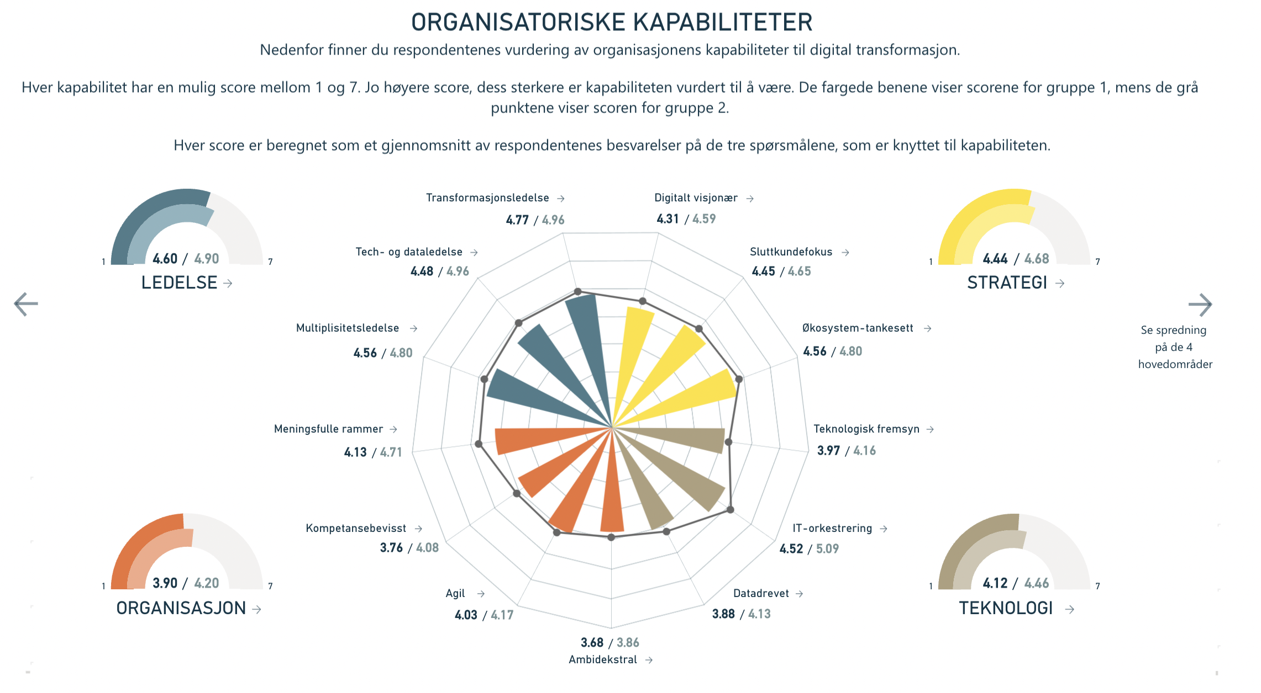
Databasert organsiasjonsutvikling
Kartlegginger underveis
Digital modenhet
Kapabiliteter til digital transformasjon

Slide 7
Oppstart
Lansering
Kick off for kommunedirektørene 26.september
Modul 1: Forarbeid lanseres i oktober. Samlinger i desember.
Vi er snart i gang
Koordinator
Påmeldingsfrist
Hver kommune rekrutterer en koordinator (må være deltager), som er bindeleddet til prosjektledelsen for å få til en best mulig gjennomføring.
10. juni
Notes:
For å konkretisere de prioriterte områdene for prosjektet er det gjort en gruppering i fire ulike innsatsområder.
*** Endre til konkrete prosjekter

Slide 8
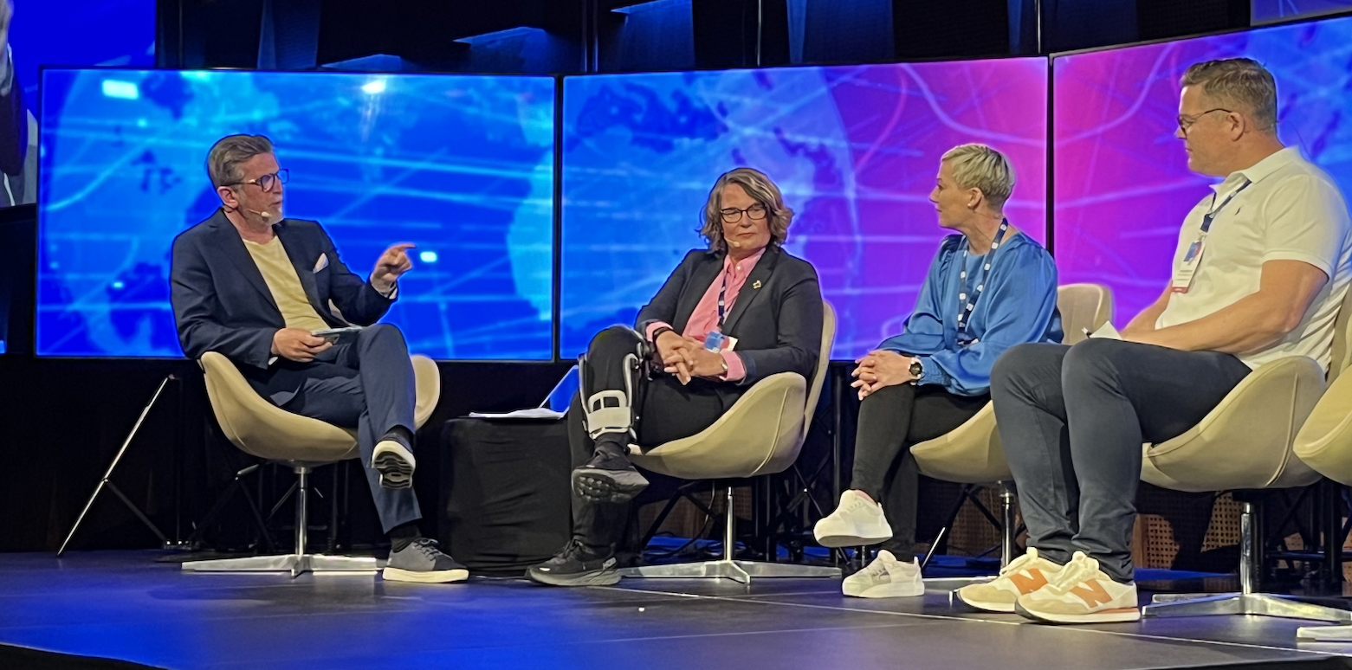
Kommunene på Agder delte av sine erfaringer på eKommune
Vi har beveget oss videre på en felles bevissthet på hvilke landskap vi er på vei inn og tenker nytt rundt digitalisering og teknologi, og også om kompetansebehovet.
Vi har fått en erkjennelse av at vi må løfte oss systematisk. Programmet har ført til veldig gode diskusjoner. Vi vet mer hva vi må få til strategisk, og det er interessant å oppleve oss som en gruppe som skal lære sammen.
Vi opplever at vi faktisk har lært noe hele veien i Kompetanseløftet. Av arrangør har dette vært nøye og pedagogisk godt planlagt.

Slide 9
www.diginordland.no
www.linkedin.com/company/diginordland
Celina Victoria Svaleng, nettverksleder
41 37 47 47
celina@diginordland.no

